Slide 1
Modal Konteks dan Model Interaksi

Slide 2
Model Konteks

Slide 3
Model Konteks
Model konteks digunakan untuk mengilustrasikan lingkungan operasional sistem – model ini menunjukkan apa yang ada di luar batasan sistem.
Perhatian sosial dan organisasi mungkin akan mempengaruhi keputusan penempatan batasan sistem.
Model arsitektural menunjukkan hubungan sistem dengan sistem lainnya.

Slide 4
Batasan Sistem
Batasan sistem ditetapkan untuk menentukan apa yang ada di dalam dan di luar sistem.
  Batasan sistem menunjukkan sistem lain yang digunakan atau sistem yang tergantung pada sistem yang sedang dikembangkan.
Posisi batasan sistem efek besar pada kebutuhan sistem.
Menetapkan batasan sistem adalah pertimbangan politis
  Mungkin ada tekanan untuk mengembangkan batasan sistem yang meningkatkan atau mengurangi pengaruh atau beban kerja dari beberapa bagian organisasi.

Slide 5
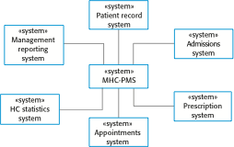
Contoh Lingkungan Sistem...

Slide 6
Perspektif Proses
Model konteks menunjukkan sistem yang ada dalam lingkungan, bukan bagaimana sistem yang sedang dikembangkan digunakan dalam lingkungan tersebut.
Model proses memperlihatkan bagaimana sistem yang sedang dikembangkan tersebut digunakan dalam proses bisnis yang lebih luas
Activity diagram digunakan untuk menunjukkan model proses bisnis

Slide 7
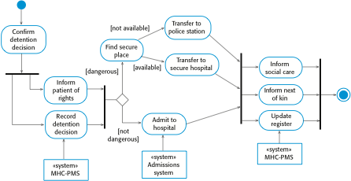
Contoh model proses pada sistem ..

Slide 8
Model Interaksi

Slide 9
Model Interaksi
Memodelkan interaksi pengguna sangat penting karena dapat membantu mengidentifikasi kebutuhan pengguna
Memodelkan interaksi antar sistem dapat menunjukkan masalah komunikasi yang mungkin timbul
Memodelkan interaksi antar komponen akan menunjukkan bahwa struktur sistem telah memenuhi kinerja dan kehandalan yang dibutuhkan sistem
Use case diagram dan sequence diagrams dapat digunakan dalam pemodelan interaksi

Slide 10
Pemodelan Use Case
Use case pada awalnya dikembangkan untuk membantu proses pemunculan kebutuhan dan sekarang telah disatukan ke dalam UML.
Setiap use case merepresentasikan suatu tugas yang melibatkan interaksi eksternal dengan sistem
Aktor dalam use bisa orang atau sistem lain
Direpresentasikan dengan diagram untuk memberikan gambaran tentang use case dan dalam bentuk tekstual yang lebih detail

Slide 11

Use case transfer data

Slide 12
Deskripsi use case ‘Transfer data’ dalam bentuk tabel
MHC-PMS: Transfer data
Actors | Medical receptionist, patient records system (PRS)
Description | A receptionist may transfer data from the MHC-PMS to a general patient record database that is maintained by a health authority. The information transferred may either be updated personal information (address, phone number, etc.) or a summary of the patient’s diagnosis and treatment.
Data | Patient’s personal information, treatment summary
Stimulus | User command issued by medical receptionist
Response | Confirmation that PRS has been updated
Comments | The receptionist must have appropriate security permissions to access the patient information and the PRS.

Slide 13
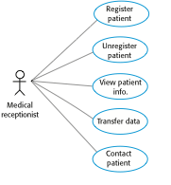
Contoh use case pada sistem ...

Slide 14
Diagram sekuens
Diagram sekuens adalah bagian dari UML yang digunakan untuk memodelkan interaksi antara aktor dan obyek dalam sistem
Diagram sekuens menunjukkan urutan interaksi untuk use case tertentu
Obyek dan aktor yang terlibat dituliskan di atas diagram, dengan garis putus-putus dibuat vertikal ke bawah dari obyek ini
Interaksi antar obyek diindikasikan dengan panah yang diberi keterangan

Slide 15
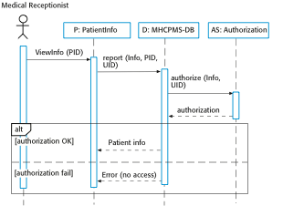
Contoh Diagram sekuens

